Slide 1


LA FAMILIA EN AMORIS LAETITIA
Entre el 21 y el 26 de Agosto se llevará el IX Encuentro Mundial de familia en Dublín (Irlanda) con una participación de 37.000 personas de 116 países al que asistirá el Papa Francisco. El tema elegido para este Encuentro es “El evangelio de la familia: Alegría para el mundo.
Como Escuela Católica debemos estar atentos a la reflexión que en torno a la familia se lleva a cabo a nivel eclesial ya que su acompañamiento se trata de un desafío y reto para nuestra Pastoral Educativa.
Para unirnos a esta reflexión queremos compartir algunos llamados que desde Amoris Laetitia nos hace el Papa Francisco que pueden orientar los procesos que en ese sentido lideremos en cada uno de nuestros colegios. Los invitamos a compartirlos con sus equipos.
14

Slide 2


1. Video Mensaje del Papa al IX Encuentro Mundial de las Familias
El Papa señala en su video que este Encuentro es “una celebración de la belleza del plan de Dios para la familia”, que actualmente afronta “muchos desafíos en sus esfuerzos por encarnar un amor fiel, por hacer crecer a los hijos con valores y para ser en la más amplia comunidad levadura de bondad, amor y cuidado recíproco”.
Click en la imagen para
acceder al recurso
14

Slide 3

2. LA FAMILIA EN AMORIS LAETITIA
EL AMOR, SÍMBOLO DE LAS REALIDADES ÍNTIMAS DE DIOS: “La Biblia está poblada de familias, de generaciones, de historias de amor y de crisis familiares”. La “pareja que ama y genera la vida es la verdadera “escultura” viviente —no aquella de piedra u oro que el Decálogo prohíbe—, capaz de manifestar al Dios creador y salvador. Por eso el amor fecundo llega a ser el símbolo de las realidades íntimas de Dios”.
14

Slide 4

2. LA FAMILIA EN AMORIS LAETITIA
INDIVIDUALISMO Y DISMINUCIÓN DEMOGRÁFICA: Francisco da la alarma sobre la disminución demográfica, debido “a una mentalidad antinatalista y promovido por las políticas mundiales de salud reproductiva”, y recuerda que “la Iglesia rechaza con todas sus fuerzas las intervenciones coercitivas del Estado en favor de la anticoncepción, la esterilización e incluso del aborto”. Todas ellas medidas “inaceptables incluso en lugares con alta tasa de natalidad”, pero animadas por los políticos incluso en los países en donde nacen pocos niños.
14

Slide 5

2. LA FAMILIA EN AMORIS LAETITIA
LA CASA: “la falta de una vivienda digna o adecuada suele llevar a postergar la formalización de una relación”. Una “familia y un hogar son dos cosas que se reclaman mutuamente”. Por este motivo, “tenemos que insistir en los derechos de la familia, y no sólo en los derechos individuales. La familia es un bien del cual la sociedad no puede prescindir, pero necesita ser protegida”.
14

Slide 6
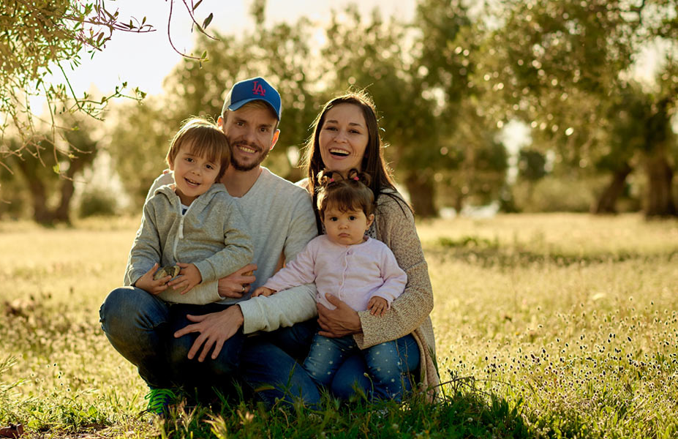
2. LA FAMILIA EN AMORIS LAETITIA
EXPLOTACIÓN INFANTIL: Se trata de “una de las realidades más escandalosas y perversas de la sociedad actual”. Hay niños “de la calle” en las sociedades que sufren violencia, la guerra o la presencia del crimen organizado. “El abuso sexual de los niños se torna todavía más escandaloso cuando ocurre en los lugares donde deben ser protegidos, particularmente en las familias y en las escuelas y en las comunidades e instituciones cristianas”.
14

Slide 7

2. LA FAMILIA EN AMORIS LAETITIA
MISERIA, EUTANASIA Y OTRAS PLAGAS: Entre las “graves amenazas” para las familias en todo el mundo está la eutanasia y el suicidio asistido. Y después reflexiona sobre la situación de las “familias sumidas en la miseria, castigadas de tantas maneras, donde los límites de la vida se viven de forma lacerante”. También se refiere a la “plaga” de la drogodependencia, “que hace sufrir a muchas familias, y no pocas veces termina destruyéndolas. Algo semejante ocurre con el alcoholismo, el juego y otras adicciones”.
14

Slide 8

2. LA FAMILIA EN AMORIS LAETITIA
NO DEBILITAR LA FAMILIA: Debilitar la familia no “favorece a la sociedad”, sino que “perjudica la maduración de las personas, el cultivo de los valores comunitarios y el desarrollo ético de las ciudades y de los pueblos”. “Ya no se advierte con claridad que sólo la unión exclusiva e indisoluble entre un varón y una mujer cumple una función social plena”. Mientras que “las uniones de hecho o entre personas del mismo sexo, por ejemplo, no pueden equipararse sin más al matrimonio. Ninguna unión precaria o cerrada a la comunicación de la vida nos asegura el futuro de la sociedad”.
14

Slide 9

2. LA FAMILIA EN AMORIS LAETITIA
EL PENSAMIENTO ÚNICO DE LA IDEOLOGÍA DE GÉNERO: Esta ideología que “niega la diferencia y la reciprocidad natural de hombre y de mujer”, presenta “una sociedad sin diferencias de sexo, y vacía el fundamento antropológico de la familia. Esta ideología lleva a proyectos educativos y directrices legislativas que promueven una identidad personal y una intimidad afectiva radicalmente desvinculadas de la diversidad biológica entre hombre y mujer”. Es “inquietante que algunas ideologías de este tipo, que pretenden responder a ciertas aspiraciones a veces comprensibles, procuren imponerse como un pensamiento único que determine incluso la educación de los niños”.
14

Slide 10
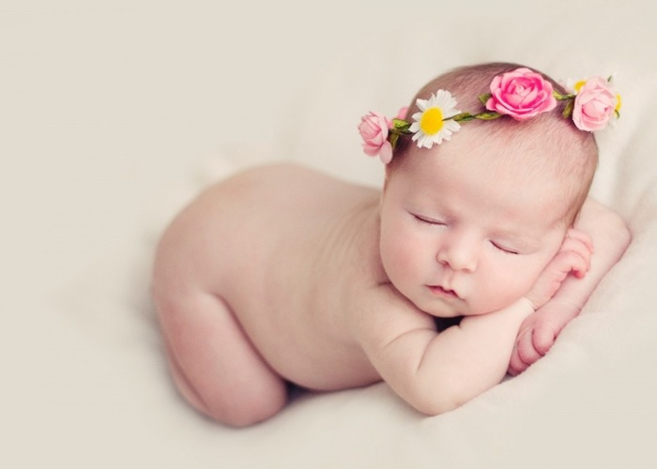
2. LA FAMILIA EN AMORIS LAETITIA
NO A LA “FÁBRICA” DE NIÑOS: Debemos estar atentos a la “posibilidad de manipular el acto generativo”, independientemente de “la relación sexual entre hombre y mujer. De este modo, la vida humana, así como la paternidad y la maternidad, se han convertido en realidades componibles y descomponibles, sujetas principalmente a los deseos de los individuos o de las parejas”. “No caigamos en el pecado de pretender sustituir al Creador”.
14

Slide 11

2. LA FAMILIA EN AMORIS LAETITIA
EDUCAR A LOS HIJOS, “DERECHO PRIMARIO” DE LOS PADRES: El sacramento del matrimonio “no es una convención social”, sino un “don para la santificación y la salvación de los esposos”, una verdadera “vocación”. Por lo tanto, “la decisión de casarse y de crear una familia debe ser fruto de un discernimiento vocacional”. El amor conyugal está abierto a la fecundidad. Y “la educación integral de los hijos” es “obligación gravísima, a la vez que derecho primario de los padres”, y que “nadie debería pretender quitarles”.
14

Slide 12
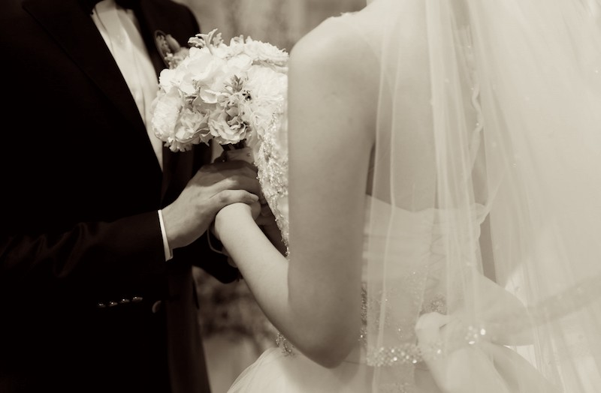
2. LA FAMILIA EN AMORIS LAETITIA
INSTRUCCIONES SOBRE EL AMOR: Se invita a los esposos a la “paciencia” recíproca, sin pretender que “las relaciones sean celestiales o que las personas sean perfectas”, y sin colocarse siempre a uno mismo “en el centro”. Los invita a ser benévolos y a “donarse sin medir, sin reclamar pagos, por el solo gusto de dar y de servir”. Los invita a no ser envidiosos, a no enorgullecerse o “agrandarse”, porque “quien ama, evita hablar demasiado de sí mismo”, a no volverse “arrogantes e insoportables”, a ser humildes y a “volverse amables”, a no destacar “defectos y errores ajenos”.
Acabar el día “sin hacer la paz en familia”, a perdonar sin rencores, a hablar bien recíprocamente, tratando de “mostrar el lado bueno del cónyuge más allá de sus debilidades y errores”, a tener confianza en el otro sin controlarlo, dejando “espacios de autonomía”.
14

Slide 13

2. LA FAMILIA EN AMORIS LAETITIA
SEXUALIDAD, “REGALO MARAVILLOSO”: La necesidad sexual de los esposos no es “objeto de desprecio”. Pero, “no podemos ignorar que muchas veces la sexualidad se despersonaliza y también se llena de patologías”, convirtiéndose “cada vez más ocasión e instrumento de afirmación del propio yo y de satisfacción egoísta de los propios deseos e instintos”. “Un acto conyugal impuesto al cónyuge sin considerar su situación actual y sus legítimos deseos, no es un verdadero acto de amor”. Debe ser rechazada, por lo tanto, “toda forma de sometimiento sexual”.
14

Slide 14

2. LA FAMILIA EN AMORIS LAETITIA
LA PRESENCIA DE UNA MADRE… En el documento se dice que es “plenamente legítimo” y “deseable” que las mujeres estudien, trabajen, desarrollen las propias capacidades y los propios objetivos. Pero, al mismo tiempo, “no podemos ignorar la necesidad que tienen los niños de la presencia materna, especialmente en los primeros meses de vida”. La disminución de la presencia materna, “con sus cualidades femeninas es un riesgo grave para nuestra tierra”.
14

Slide 15

2. LA FAMILIA EN AMORIS LAETITIA
… Y LOS PADRES AUSENTES: El problema de nuestros días parece ser la “ausencia” de los padres. A veces el padre está “tan concentrado en sí mismo y en su trabajo, y a veces en sus propias realizaciones individuales, que olvida incluso a la familia. Y deja solos a los pequeños y a los jóvenes”. La presencia paterna “se ve afectada también por el tiempo cada vez mayor que se dedica a los medios de comunicación y a la tecnología de la distracción”. Pero pedir que el padre esté presente “no es lo mismo que decir controlador. Porque los padres demasiado controladores anulan a los hijos”.
14

Slide 16
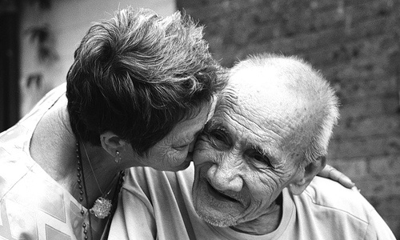
2. LA FAMILIA EN AMORIS LAETITIA
HACER QUE LOS ANCIANOS SE SIENTAN EN CASA: “Debemos despertar el sentido colectivo de gratitud, de aprecio, de hospitalidad, que hagan sentir al anciano parte viva de su comunidad”. “La atención a los ancianos “habla de la calidad de una civilización”. Estamos invitados a no considerar como “competidores” o “invasores” a los suegros, a las suegras ni a los demás parientes del cónyuge.
14

Slide 17
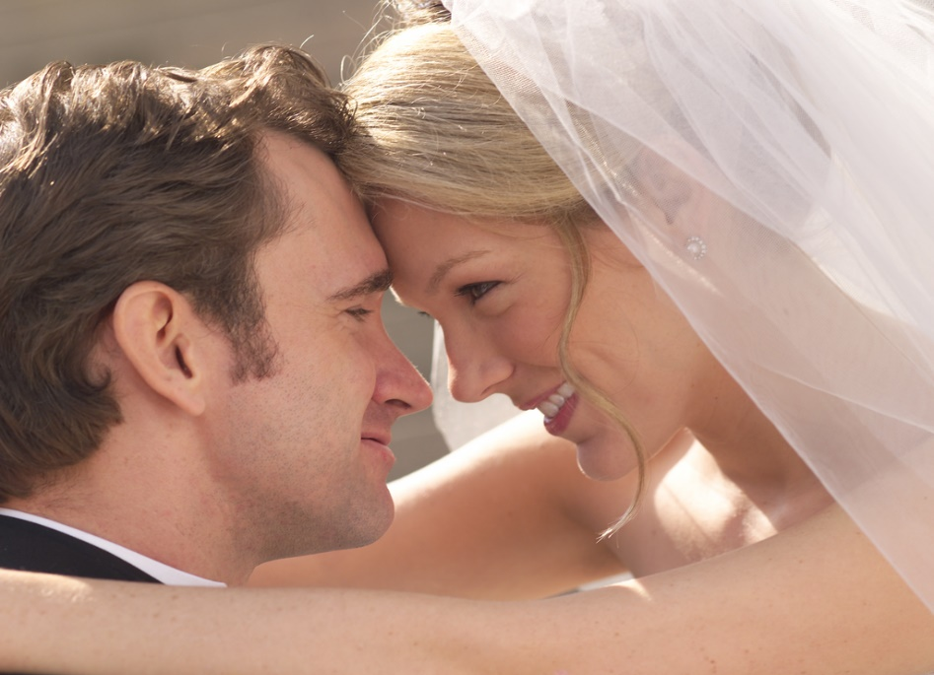
2. LA FAMILIA EN AMORIS LAETITIA
CONSEJOS A LOS JÓVENES ESPOSOS: “Es bueno darse siempre un beso por la mañana, bendecirse todas las noches, esperar al otro y recibirlo cuando llega, tener alguna salida juntos, compartir tareas domésticas”. Y también es bueno interrumpir “la rutina, no perder la capacidad de celebrar en familia, de alegrarse y de festejar las experiencias lindas”.
14

Slide 18

2. LA FAMILIA EN AMORIS LAETITIA
LAS CRISIS SE ARREGLAN: Con la “ayuda adecuada y con la acción de reconciliación de la gracia, un gran porcentaje de crisis matrimoniales se superan de manera satisfactoria”. “Saber perdonar y sentirse perdonados es una experiencia fundamental en la vida familiar”. Y por ello es necesaria “la generosa colaboración de familiares y amigos, y a veces incluso de ayuda externa y profesional”.
14

Slide 19

2. LA FAMILIA EN AMORIS LAETITIA
¿CÓMO EDUCAR?: La formación moral debería llevarse a cabo “intuitivamente”, para que el “hijo pueda llegar a descubrir por sí mismo la importancia de determinados valores, principios y normas, en lugar de imponérselos como verdades irrefutables”. En el mundo de hoy, “en el que reinan la ansiedad y la prisa tecnológica, una tarea importantísima de las familias es educar para la capacidad de esperar. No se trata de prohibir a los chicos que jueguen con los dispositivos electrónicos, sino de encontrar la forma de generar en ellos la capacidad de diferenciar las diversas lógicas y de no aplicar la velocidad digital a todos los ámbitos de la vida”.
14

Slide 20

3. VIDEOS SOBRE LA FAMILIA
Click en la imagen para
acceder al recurso
EL CONSUMISMO EN LA FAMILIA
14

Slide 21
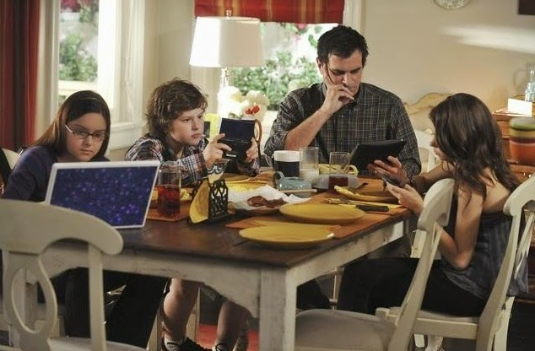
3. VIDEOS SOBRE LA FAMILIA
Click en la imagen para
acceder al recurso
LAS FAMILIAS EN LA ERA DIGITAL
14

Slide 22

3. VIDEOS SOBRE LA FAMILIA
Click en la imagen para
acceder al recurso
LAS FAMILIA REFLEJO DE LA TRINIDAD
14

Slide 23

3. VIDEOS SOBRE LA FAMILIA
Click en la imagen para
acceder al recurso
LA FAMILIA: ESPACIO DE AMOR E IMPERFECCIÓN
14

Slide 24
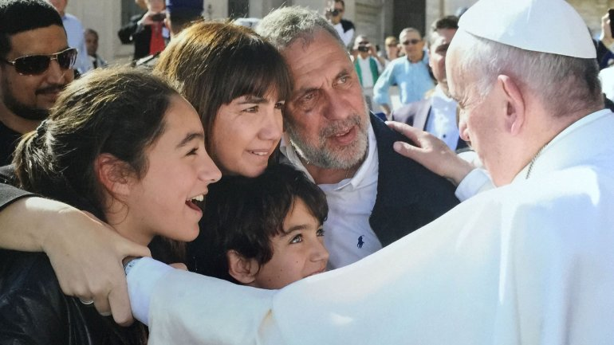
3. VIDEOS SOBRE LA FAMILIA
Click en la imagen para
acceder al recurso
LA FAMILIA ES UN TESORO
14

Slide 25



Síguenos en redes sociales
@conacednacional
@conacednacional
@conacednacional
Camilo Rodríguez - Director de Pastoral
pastoralconaced@conaced.edu.co – 318 4320369
14

